Slide 1
网站的安全架构

Slide 2
Agenda
网站应用攻击与防御
信息加密技术及密钥安全管理
信息过滤与反垃圾
电子商务风险控制

Slide 3
Agenda
网站应用攻击与防御
信息加密技术及密钥安全管理
信息过滤与反垃圾
电子商务风险控制

Slide 4
网站应用攻击与防御
XSS攻击
注入攻击
CSRF攻击
其他攻击和漏洞
Web应用防火墙
网站安全漏洞扫描

Slide 5
XSS攻击
XSS 攻击即跨站点脚本攻击 (Cross Site Script),指黑客通过篡改网页,注入恶意HTML脚本,在用户浏览网页时,控制用户浏览器进行恶意操作的一种攻击方式。
常见的XSS攻击类型有两种,一种是反射型,攻击者诱使用户点击一个嵌入恶意脚本的链接,达到攻击的目的,如图 81所示。上文提到的新浪微博攻击就是一种反射型XSS攻击。攻击者发布的微博中有一个含有恶意脚本的UR(在实际应用中,该脚本在攻击者自己的服务器 www.2kt.cn, URL 中包含脚本的链接),用户点击该 URL,脚本会自动关注攻击者的新浪微博四,发布含有恶意脚本UL的微博,攻击就被扩散了。
这次攻击还只是一次恶作剧而已,现实中,攻击者可以采用XSS攻击,偷取用户Cookie、密码等重要数据,进而伪造交易、盜窃用户财产、窃取情报。

Slide 6
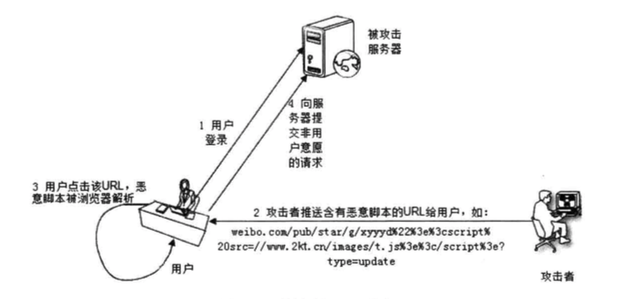
Notes:
https://tech.meituan.com/2018/09/27/fe-security.html

Slide 7
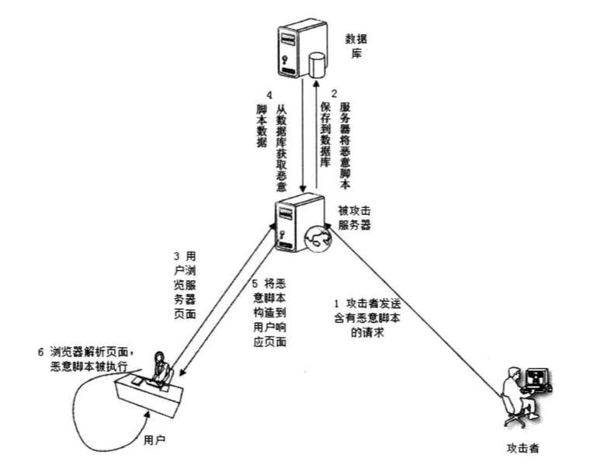
另外一种XSS攻击是持久型XSS攻击,黑客提交含有恶意脚本的请求,保存在被攻击的Web站点的数据库中,用户浏览网页时,恶意脚本被包含在正常页面中,达到攻击的目的,如图所示。此种攻击经常使用在论坛,博客等Web应用中。

Slide 8
XSS攻击相对而言是一种“古老”的攻击手段,却又历久弥新,不断变化出新的攻击花样,许多以前认为不可能用来攻击的漏洞也逐渐被攻击者利用。因此 XSS 防攻击也是非常复杂的。主要手段有如下两种。
消毒
XSS攻击者一般都是通过在请求中嵌入恶意脚本达到攻击的目的,这些脚本是一般用户输入中不使用的,如果进行过滤和消毒处理,即对某些html危险字符转义,如”>”转义为“&gt”、“<”转义为“&lt”等,就可以防止大部分攻击。为了避免对不必要的内容错误转义,如“3<S”中的“<”需要进行文本匹配后再转义,如“<img src=”这样的上下文中的“<”才转义。事实上,消毒几乎是所有网站最必备的 XSS 防攻击手段。
HttpOnly
最早由微软提出,即浏览器禁止页面JavaScript 访问带有 HttpOnly 属性的 Cookie。HttpOnly并不是直接对抗XSS攻击的,而是防止XSS 攻击者窃取 Cookie。对于存放敏感信息的 Cookie,如用户认证信息等,可通过对该 Cookie 添加 HttpOnly属性,避免被攻击脚本窃取。

Slide 9
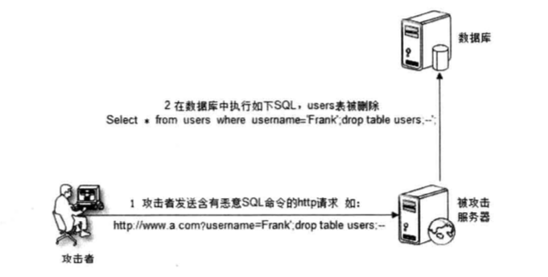
注入攻击
注入攻击主要有两种形式,SQL注入攻击和 OS注入攻击。SQL注入攻击的原理如图所示。攻击者在HTTP 请求中注入恶意SQL 命令(drop table users;),服务器用请求参数构造数据库SOL命令时,恶意SQL被一起构造,并在数据库中执行。

Slide 10
SQL注入攻击需要攻击者对数据库结构有所了解才能进行,攻击者获取数据库表结构信息的手段有如下几种。
开源
如果网站采用开源软件搭建,如用Discuz!搭建论坛网站,那么网站数据库结构就是公开的,攻击者可以直接获得。
错误回显
如果网站开启错误回显,即服务器内部500错误会显示到浏览器上。攻击者通过故意构造非法参数,使服务端异常信息输出到浏览器端,为攻击猜测数据库表结构提供了便利。
盲注
网站关闭错误回显,攻击者根据页面变化情况判断SQL语句的执行情况,据此猜测数据库表结构,此种方式攻击难度较大。

Slide 11
注入防范
消毒
和防XSS攻击一样,请求参数消毒是一种比较简单粗暴又有效的手段。通过正则匹配,过滤请求数据中可能注入的 SQL, 如“drop table "“\b(?:update'b.*?'bsetdelete'biW*?bfrom)\b”等。
参数绑定
使用预编译手段,绑定参数是最好的防SQL注入方法。目前许多数据访问层框架,如 MyBatis, Hibernate等,都实现SQL预编译和参数绑定,攻击者的恶意SQL会被当做 SOL的参数,而不是SQL命令被执行。
除了SQL注入,攻击者还根据具体应用,注入0S命令、编程语言代码等,利用程序漏洞,达到攻击目的。

Slide 12
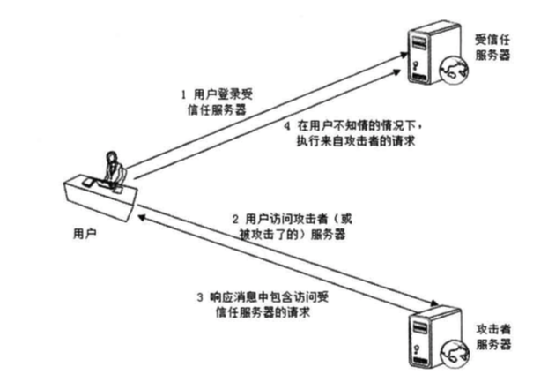
CSRF攻击
CSRF ( Cross Site Request Forgery,跨站点请求伪造),攻击者通过跨站请求,以合法用户的身份进行非法操作,如转账交易、发表评论等,如图84所示。CSRF 的主要手法是利用跨站请求,在用户不知情的情况下,以用户的身份伪造请求。其核心是利用了浏览器 Cookie 或服务器 Session策略,盜取用户身份。

Slide 13
银行网站A，它以GET请求来完成银行转账的操作，如：http://www.mybank.com/Transfer.php?toBankId=11&money=1000
危险网站B，它里面有一段HTML的代码如下：
首先，你登录了银行网站A，然后访问危险网站B，噢，这时你会发现你的银行账户少了1000块......
为什么会这样呢？原因是银行网站A违反了HTTP规范，使用GET请求更新资源。在访问危险网站B的之前，你已经登录了银行网站A，而B中的<img>以GET的方式请求第三方资源（这里的第三方就是指银行网站了，原本这是一个合法的请求，但这里被不法分子利用了），所以你的浏览器会带上你的银行网站A的Cookie发出Get请求，去获取资源“http://www.mybank.com/Transfer.php?toBankId=11&money=1000”，结果银行网站服务器收到请求后，认为这是一个更新资源操作（转账操作），所以就立刻进行转账操作......

Slide 14
解决方案
表单 Token
CSRF是一个伪造用户请求的操作,所以需要构造用户请求的所有参数才可以。表单Token通过在请求参数中增加随机数的办法来阻止攻击者获得所有请求参数:在页面表单中增加一个随机数作为 Token,每次响应页面的 Token都不相同,从正常页面提交的请求会包含该 Token值,而伪造的请求无法获得该值,服务器检查请求参数中 Token 的值是否存在并且正确以确定请求提交者是否合法。
验证码
相对说来,验证码则更加简单有效,即请求提交时,需要用户输入验证码,以避免在用户不知情的情况下被攻击者伪造请求。但是输入验证码是一个糟糕的用户体验,所以请在必要时使用,如支付交易等关键页面。
Referer check
HTTP 请求头的Referer域中记录着请求来源,可通过检查请求来源,验证其是否合法。很多网站使用这个功能实现图片防盜链(如果图片访问的页面来源不是来自自己网站的网页就拒绝)。

Slide 15
其他攻击和漏洞
Error Code
也称作错误回显,许多Web服务器默认是打开异常信息输出的,即服务器端未处理的异常堆栈信息会直接输出到客户端浏览器,这种方式虽然对程序调试和错误报告有好处,但同时也给黑客造成可乘之机。通过故意制造非法输入,使系统运行时出错,获得异常信息,从而寻找系统漏洞进行攻击。防御手段也很简单,通过配置Web 服务器参数,跳转500页面(HTTP响应码500表示服务器内部错误)到专门的错误页面即可, Web应用常用的 MVC框架也有这个功能。
HTML 注释
为调试程序方便或其他不恰当的原因,有时程序开发人员会在PHP、JS等服务器页面程序中使用HTML注释语法进行程序注释,这些HTML注释就会显示在客户端浏览器,给黑客造成攻击便利。程序最终发布前需要进行代码 review或自动扫描,避免 HTML 注释漏洞。
文件上传
一般网站都会有文件上传功能,设置头像、分享视频、上传附件等。如果上传的是可执行的程序,并通过该程序获得服务器端命令执行能力,那么攻击者几乎可以在服务器上为所欲为,并以此为跳板攻击集群环境的其他机器。最有效的防御手段是设置上传文件白名单,只允许上传可靠的文件类型。此外还可以修改文件名、使用专门的存储等手段,保护服务器免受上传文件攻击。
路径遍历
攻击者在请求的UrL中使用相对路径,遍历系统未开放的目录和文件。防御方法主是将JS、CSS等资源文件部署在独立服务器、使用独立域名,其他文件不使用静态URL访问,动态参数不包含文件路径信息。

Slide 16
Web应用防火墙
网站面临的安全问题复杂多样,各种攻击手段日新月异,新型漏洞不断被报告。如果有一款产品能够统一拦截请求,过滤恶意参数,自动消毒、添加 Token,并且能够根据最新攻击和漏洞情报,不断升级对策,处理掉大多数令人头痛的网站攻击,就是一件很美妙的事了。
非常幸运,真的有这样的产品一一ModSecurity。
ModSecurity是一个开源的 Web 应用防火墙,探测攻击并保护Web 应用程序,既可以嵌入到Web 应用服务器中,也可以作为一个独立的应用程序启动。ModSecurity 最早只是 Apache 的一个模块,现在已经有Java、.NET多个版本,并支持 Nginx。
ModSecurity采用处理逻辑与攻击规则集合分离的架构模式。处理逻辑(执行引擎)负责请求和响应的拦截过滤,规则加载执行等功能。而攻击规则集合则负责描述对具体攻击的规则定义、模式识别、防御策略等功能(可以通过文本方式进行描述)。处理逻辑比较稳定,规则集合需要不断针对漏洞进行升级,这是一种可扩展的架构设计。

Slide 17
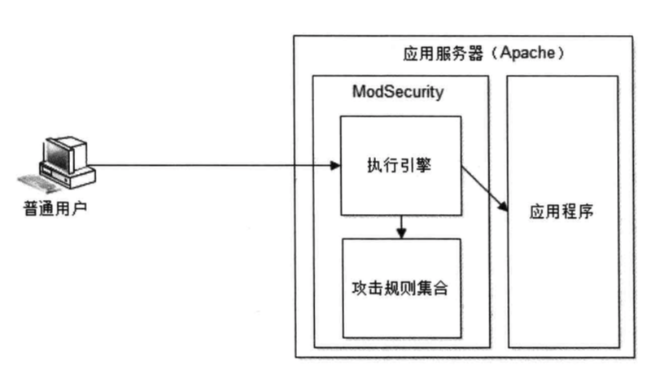
ModSecurity

Slide 18
网站安全漏洞扫描
和计算机安全漏洞扫描一样,网站也需要安全漏洞扫描。
网站安全漏洞扫描工具是根据内置规则,构造具有攻击性的URL请求,模拟黑客攻击行为,用以发现网站安全漏洞的工具。许多大型网站的安全团队都有自己开发的漏洞扫描工具,不定期地对网站的服务器进行扫描,查漏补缺。市场上也有很多商用的网站安全漏洞扫描平台。

Slide 19
Agenda
网站应用攻击与防御
信息加密技术及密钥安全管理
信息过滤与反垃圾
电子商务风险控制

Slide 20
信息加密技术及密钥安全管理
单向散列加密
对称加密
非对称加密

Slide 21
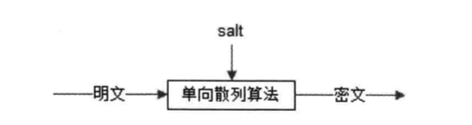
单向散列加密
单向散列加密是指通过对不同输入长度的信息进行散列计算,得到固定长度的输出,这个散列计算过程是单向的,即不能对固定长度的输出进行计算从而获得输入信息,如图所示。
最简单的单向散列：取模

Slide 22
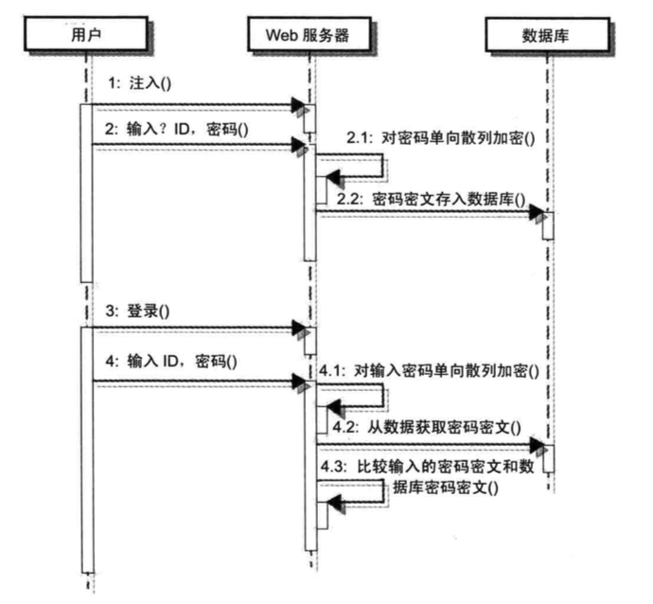
利用单向散列加密的这个特性,可以进行密码加密保存,即用户注册时输入的密码不直接保存到数据库,而是对密码进行单向散列加密,将密文存入数据库,用户登录时,进行密码验证,同样计算得到输入密码的密文,并和数据库中的密文比较,如果一致,则密码验证成功 。

Slide 23
这样保存在数据库中的是用户输入的密码的密文，而且不可逆地计算得到密码的明文,因此即使数据库被“拖库”,也不会泄露用户的密码信息。
虽然不能通过算法将单向散列密文反算得到明文,但是由于人们设置密码具有一定的模式,因此通过彩虹表(人们常用密码和对应的密文关系表)等手段可以进行猜测式破解。
为了加强单向散列计算的安全性,还会给散列算法加点盐(salt),salt 相当于加密的密钥,增加破解的难度。
常用的单向散列算法有MDS、SHA等。单向散列算法还有一个特点就是输入的任何微小变化都会导致输出的完全不同,这个特性有时也会被用来生成信息摘要、计算具有高离散程度的随机数等用途。
Notes:
https://www.cmd5.com/

Slide 24
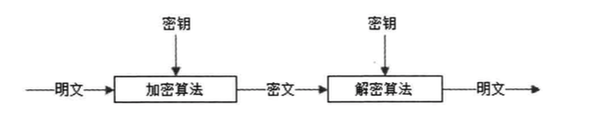
对称加密
所谓对称加密是指加密和解密使用的密钥是同一个密钥(或者可以互相推算),如图所示。
对称加密通常用在信息需要安全交换或存储的场合,如 Cookie 加密、通信加密等。
对称加密的优点是算法简单,加解密效率高,系统开销小,适合对大量数据加密。
缺点是加解密使用同一个密钥,远程通信的情况下如何安全的交换密钥是个难题,如果密钥丢失,那么所有的加密信息也就没有秘密可言了。
常用的对称加密算法有DES算发、AES算法等。对称加密是一种传统加密手段,也是最常用的加密手段,适用于绝大多数需要加密的场合。

Slide 25
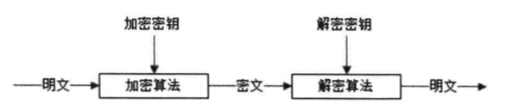
非对称加密
不同于对称加密,非对称加密和解密使用的密钥不是同一密钥,其中一个对外界公开,被称作公钥,另一个只有所有者知道,被称作私钥。用公钥加密的信息必须用私钥才能解开,反之,用私钥加密的信息只有用公钥才能解开,如图所示。理论上说,不可能通过共要计算获得私钥。

Slide 26
非对称加密技术通常用在信息安全传输,数字签名等场合。
信息发送者A通过公开渠道获得信息接收者B的公钥,对提交信息进行加密,然后通过非安全传输通道将密文信息发送给B,B得到密文信息后,用自己的私钥对信息进行解密,获得原始的明文信息。即使密文信息在传输过程中遭到窃取,窃取者没有解密密钥也无法还原明文。
数字签名的过程则相反,签名者用自己的私钥对信息进行加密,然后发送给对方,接收方用签名者的公钥对信息进行解密,获得原始明文信息,由于私钥只有签名者拥有,因此该信息是不可抵赖的,具有签名的性质。
在实际应用中,常常会混合使用对称加密和非对称加密。先使用非对称加密技术对对称密钥进行安全传输,然后使用对称加密技术进行信息加解密与交换。而有时,对同一个数据两次使用非对称加密,可同时实现信息安全传输与数字签名的目的。
非对称加密的常用算法有RSA算法等。HTTPS传输中浏览器使用的数字证书实质上是经过权威机构认证的非对称加密的公钥。

Slide 27
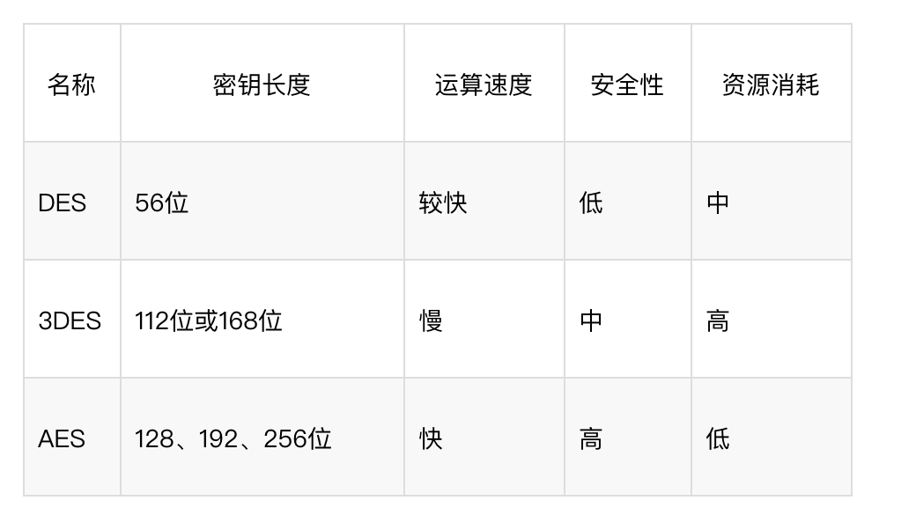
对称加密算法比较

Slide 28
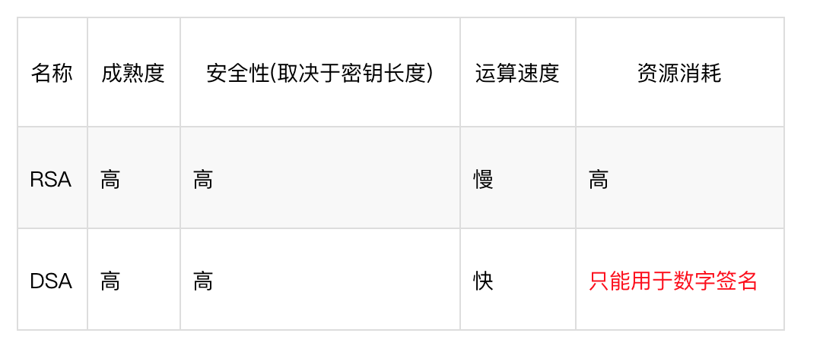
非对称算法比较
Notes:
https://my.oschina.net/u/1415710/blog/1499903
base64是加密算法么？

Slide 29
秘钥安全管理
前述的几种加密技术,能够达到安全保密效果的一个重要前提是密钥的安全。不管是单向散列加密用到的salt、对称加密的密钥、还是非对称加密的私钥,一旦这些密钥泄露出去,那么所有基于这些密钥加密的信息就失去了秘密性。
信息的安全是靠密钥保证的。但在实际中经常看到,有的工程师把密钥直接写在源代码中,稍好一点的写在配置文件中,线上和开发环境配置不同的密钥。总之密钥本身是以明文的方式保存,并且很多人可以接触到,至少在公司内部,密钥不是秘密。

Slide 30
一种方案是把密钥和算法放在一个独立的服务器上,甚至做成一个专用的硬件设施,对外提供加密和解密服务,应用系统通过调用这个服务,实现数据的加解密。由于密钥和算法独立部署,由专人维护,使得密钥泄露的概率大大降低。但是这种方案成本较高,而且有可能会成为应用的瓶颈,每次加密、解密都需要进行一次远程服务调用,系统性能开销也较大。
另一种方案是将加解密算法放在应用系统中,密钥则放在独立服务器中,为了提高密钥的安全性,实际存储时,密钥被切分成数片,加密后分别保存在不同存储介质中,兼顾密钥安全性的同时又改善了性能,如图所示。

Slide 31
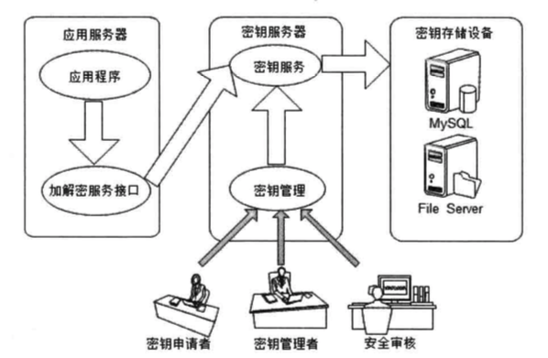

Slide 32
Agenda
网站应用攻击与防御
信息加密技术及密钥安全管理
信息过滤与反垃圾
电子商务风险控制

Slide 33
信息过滤与反垃圾——文本匹配
文本匹配主要解决敏感词过滤的问题。通常网站维护一份敏感词列表,如果用户发表的信息含有列表中的敏感词,则进行消毒处理(将敏感词转义为***)或拒绝发表。
那么如何快速地判断用户信息中是否含有敏感词呢?如果敏感词比较少,用户提交信息文本长度也较短,可直接使用正则表达式匹配。但是正则表达式的效率一般较差,当敏感词很多,用户发布的信息也很长,网站并发量较高时,就需要更合适的方法来完成,这方面公开的算法有很多,基本上都是Trie树的变种,空间和时间复杂度都比较好的有双数组 Trie 算法等。
Trie算法的本质是确定一个有限状态自动机,根据输入数据进行状态转移。双数组Trie算法优化了 Tre算法,利用两个稀疏数组存储树结构,base数组存储Trie树的节点,check数组进行状态检查。双数组 Trie数需要根据业务场景和经验确定数组大小,避免数组过大或者冲突过多。
Notes:
https://www.jianshu.com/p/6f81da81bd02

Slide 34
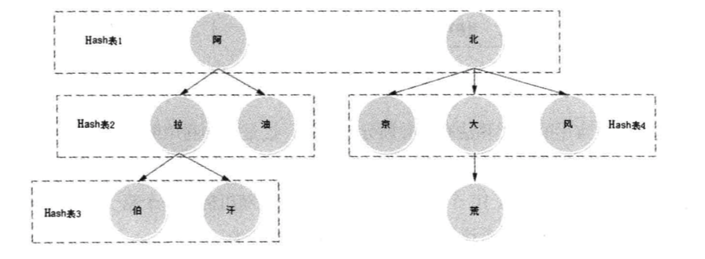
另一种更简单的实现是通过构造多级Hash 表进行文本匹配。假设敏感词表包含敏感词:阿拉伯、阿拉汗、阿油、北京、北大荒、北风。那么可以构造如图所示的过滤树,用户提交的信息逐字顺序在过滤树中匹配。过滤树的分支可能会比较多,为了提高匹配速度,减少不必要的查找,同一层中相同父节点的字可放在 Hash 表中。该方案处理速度较快,稍加变形,即可适应各种过滤场景,缺点是使用Hash表会浪费部分内存空间,如果网站敏感词数量不多,浪费部分内存还是可以接受的。

Slide 35
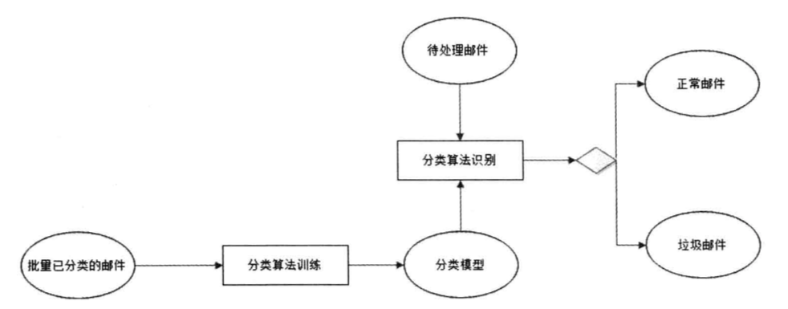
分类算法
以反垃圾邮件为例说明分类算法的使用,如图8.12所示。先将批量已分类的邮件样本(如50000封正常邮件,2000封垃圾邮件)输入分类算法进行训练,得到一个垃圾邮件分类模型,然后利用分类算法结合分类模型对待处理邮件进行识别。

Slide 36
比较简单实用的分类算法有贝叶斯分类算法，根据已分类的样本信息获得一组特征值的概率,如“茶叶”这个词出现在垃圾邮件中的概率为20%,出现在非垃圾邮件中的概率为1%,就得到分类模型。然后对待处理邮件提取特征值,比如取到了茶叶这个特征值,结合分类模型,就可以判断其分类。贝叶斯算法得到的分类判断是一个概率值,因此会存在误判(非垃圾邮件判为垃圾邮件)和漏判(垃圾邮件判为非垃圾邮件)
贝叶斯算法认为特征值之间是独立的,所以也被称作是朴素贝叶斯算法(Native Bayes),这个假设很多时候是不成立的,特征值之间具有关联性,通过对朴素贝叶斯算法增加特征值的关联依赖处理,得到TAN算法。更进一步,通过对关联规则的聚类挖掘,得到更强大的算法,如 ARCS 算法(Association Rule Clustering System)等。但是由于贝叶斯分类算法简单,处理速度快,仍是许多实时在线系统反垃圾的首选。

Slide 37
常用的分类算法
Bayes（贝叶斯）
Decision Tree（决策树）
SVM（ 支持向量机）
KNN（K最邻近）
NN（神经网络）
Deep Learning（深度学习）
Notes:
https://blog.csdn.net/china1000/article/details/48597469

Slide 38
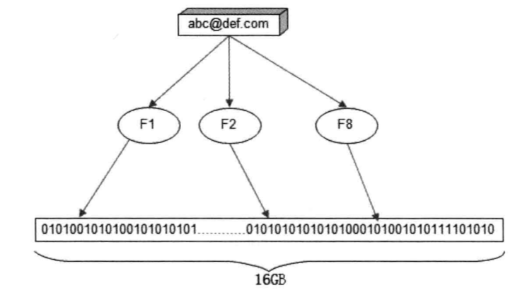
黑名单
黑名单可以通过 Hash表实现,该方法实现简单,时间复杂度小,满足一般场景使用。但是当黑名单列表非常大时,Hash表需要占据极大的内存空间。例如在需要处理10亿个黑名单邮件地址列表的场景下,每个邮件地址需要8个字节的信息指纹,即需要8GB 内存,为了减少Hash冲突,还需要一定的 Hash空间冗余,假如空间利用率为50%,则需要16GB 的内存空间。随着列表的不断增大,一般服务器将不可承受这样的内存需求。而且列表越大,Hash冲突越多,检索速度越慢。
在对过滤需求要求不完全精确的场景下，可用布隆过滤器代替Hash表。布隆过滤器是用它的发明者巴顿.布隆的名字命名的，通过一个二进制列表和一组随机数映射函数实现。

Slide 39
仍以需要处理10亿邮件地址黑名单列表为例,在内存中建立一个2GB 大小的存储空间,即16GB个二进制bit,并全部初始化为0。要将一个邮箱地址加入黑名单时,使用8个随机映射函数(F1,F2, ,F8)得到0~16GB范围内的8个随机数,从而将该邮箱地址映射到16GB二进制存储空间的8个位置上,然后将这些位置置为1。当要检查一个邮箱地址是否在黑名单中时,使用同样的映射函数,得到16GB空间8个位置上的bit,如果这些值都为1,那么该邮箱地址在黑名单中。
可以看到,处理同样数量的信息,布隆过滤器只使用Hash表所需内存的1/8。但是布隆过滤器有可能导致系统误判(布隆过滤器检查在黑名单中,但实际却并未放入过。因为一个邮箱地址映射的8个bit可能正好都被其他邮箱地址设为1了,这种可能性极小,通常在系统可接受范围内。但如果需要精确的判断,则不适合使用布隆过滤器。

Slide 40
Redis的布隆过滤器
布隆过滤器有二个基本指令，bf.add 添加元素，bf.exists 查询元素是否存在，它的用法和 set 集合的 sadd 和 sismember 差不多。注意 bf.add 只能一次添加一个元素，如果想要一次添加多个，就需要用到 bf.madd 指令。同样如果需要一次查询多个元素是否存在，就需要用到 bf.mexists 指令。
Redis 其实还提供了自定义参数的布隆过滤器，需要我们在 add 之前使用bf.reserve指令显式创建。如果对应的 key 已经存在，bf.reserve会报错。bf.reserve有三个参数，分别是 key, error_rate和initial_size。错误率越低，需要的空间越大。initial_size参数表示预计放入的元素数量，当实际数量超出这个数值时，误判率会上升。
所以需要提前设置一个较大的数值避免超出导致误判率升高。如果不使用 bf.reserve，默认的error_rate是 0.01，默认的initial_size是 100。

Slide 41
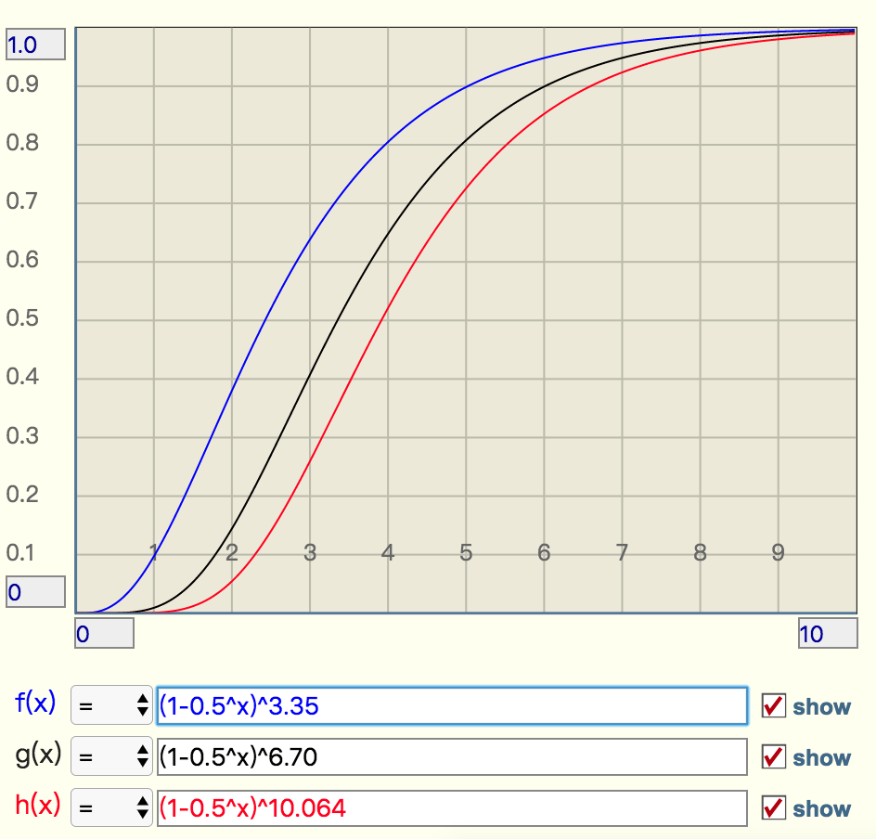
实际元素超出时，误判率会怎样变化
错误率为 10% 时，倍数比为 2 时，错误率就会升至接近 40%，这个就比较危险了
错误率为 1% 时，倍数比为 2 时，错误率升至 15%，也挺可怕的
错误率为 0.1%，倍数比为 2 时，错误率升至 5%，也比较悬了

Slide 42
Agenda
网站应用攻击与防御
信息加密技术及密钥安全管理
信息过滤与反垃圾
电子商务风险控制

Slide 43
风险
电子商务具有多种形式,B2B、B2C、C2C每种交易的场景都不相同,风险也各有特点,大致可分为以下几种。
账户风险:包括账户被黑客盗用,恶意注册账号等几种情形。
买家风险:买家恶意下单占用库存进行不正当竞争;黄牛利用促销抢购低价商品;此外还有良品拒收,欺诈退款及常见于B2B交易的虚假询盘等。
卖家风险:不良卖家进行恶意欺诈的行为,例如货不对板,虚假发货,炒作信用等,此外还有出售违禁商品、侵权产品等。
交易风险:信用卡盗刷,支付欺诈,洗钱套现等。

Slide 44
风控
大型电商网站都配备有专门的风控团队进行风险控制,风控的手段也包括自动和人工两种。机器自动识别为高风险的交易和信息会发送给风控审核人员进行人工审核,机器自动风控的技术和方法也不断通过人工发现的新风险类型进行逐步完善。
机器自动风控的技术手段主要有规则引擎和统计模型。

Slide 45
规则引擎
当交易的某些指标满足一定条件时,就会被认为具有高风险的欺诈可能性。比如用户来自欺诈高发地区;交易金额超过某个数值;和上次登录的地址距离差距很大:用户登录地与收货地不符;用户第一次交易等等。
大型网站在运营过程中,结合业界的最新发现,会总结出数以千计的此类高风险交易规则。一种方案是在业务逻辑中通过编程方式使用 if...else...代码实现这些规则,可想而知,这些代码会非常庞大,而且由于运营过程中不断发现新的交易风险类型,需要不断调整规则,代码也需要不断修改
网站一般使用规则引擎技术处理此类问题。规则引擎是一种将业务规则和规则处理逻辑相分离的技术,业务规则文件由运营人员通过管理界面编辑,当需要修改规则时,无需更改代码发布程序,即可实时使用新规则。而规则处理逻辑则调用规则处理输入的数据,如图所示。

Slide 46
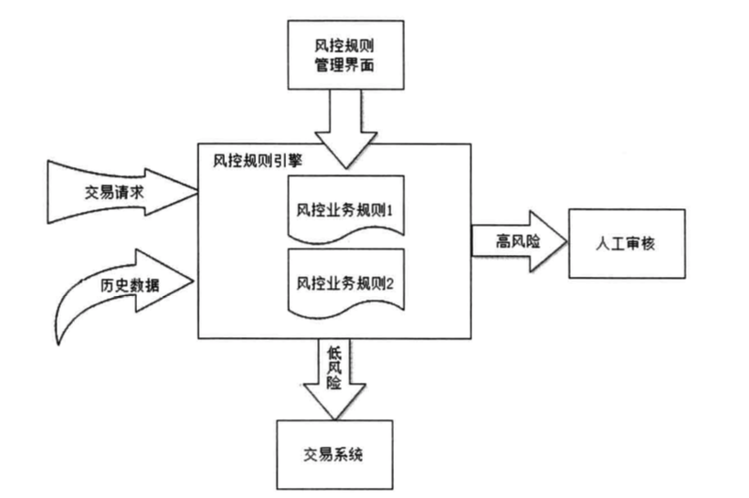

Slide 47
统计模型
规则引擎虽然技术简单,但是随着规则的逐渐增加,会出现规则冲突,难以维护等情况,而且规则越多,性能也越差。目前大型网站更倾向于使用统计模型进行风控。风控领域使用的统计模型使用前面提到的分类算法或者更复杂的机器学习算法进行智能统计。如图8.15所示,根据历史交易中的欺诈交易信息训练分类算法,然后将经过采集加工后的交易信息输入分类算法,即可得到交易风险分值。
经过充分训练后的统计模型,准确率不低于规则引擎。分类算法的实时计算性能更好一些,由于统计模型使用模糊识别,并不精确匹配欺诈类型规则,因此对新出现的交易欺诈还具有一定预测性。

Slide 48
